Slide 1
"ИСТОРИЯ И ФИЛОСОФИЯ НАУКИ”

Slide 2
Наука – деятельность по выявлению объективных связей и закономерностей действительности, ее цель – получение и наращивание знаний о мире, дающих возможность его преобразования.
В этом смысле – т.е. смысле стремления к познанию устройства мира – мы сталкиваемся с наукой еще в античности, а конкретнее – в античной философии – совершенно неординарном явлении для своего времени, состоявшем в познании ради познания, без какой-либо практической пользы, и создавшем понятие теории – на тот момент в значении мистического созерцания истины, мировой гармонии.

Slide 3
Для греков весь корпус теоретических знаний о мире обозначался как «философия», «любовь к мудрости», что вроде бы дает право отождествлять науку и философию, во всяком случае говорить о том, что наука «выросла» из философии. Однако в строгом смысле слова, наука появляется только в XVII веке, когда она становится институционально организованной деятельностью, со своими нормами, требованиями, определенной иерархией

Slide 4
Уже древние греки четко различали эмпирическое/чувственное познание и рациональное мышление, и выдвигали доводы в пользу то одного, то другого.
Тем не менее не было какого-то канона, нормирующего процесс познания, результаты которого могли бы быть признаны универсальными и общезначимыми. Каждый ученый изобретал для себя некую метафизическую систему, исходя из которой занимался естественнонаучными, либо математическими исследованиями.

Slide 5
С течением времени расширение круга общения между интеллектуалами, обмен знаниями, в конечном итоге потребовал рефлексии над тем, как человек познает.
Большую роль в формировании научного дискурса сыграли университеты, которые появляются в XII веке и активно распространяются по Европе, формируя новый тип людей – профессиональных теоретиков.

Slide 6
Исследование науки, как особого феномена, начинается в XIX веке.
Философия предлагает много разных подходов к науке: это и кантианское видение, и гегельянское, и марксистско-ленинский подход, и феноменологическая трактовка и пр., пр., пр.).
Однако есть и направление, конкретно направленное на науку, т.е. взявшее в качестве предмета своего интереса именно ее – это т.наз. позитивистская философия.

Slide 7
Позитивистская философия
Зародилась в первой половине XIX века и ко второй половине ХХ успело принять 4 различных формы:
- первый/классический позитивизм (первая половина XIX века);
- махизм/эмпириокритицизм (вторая половина XIX века;
- неопозитивизм ( 1920-1950е годы);
- постпозитивизм (1960-1980е годы).

Slide 8
Первый/классический позитивизм
Позитивизм – направление, которое появляется в 30-е гг. XIX в.. сначала во Франции, затем в Англии и других странах Западной Европы в обстановке повышенного интереса к развитию научно-технической мысли.
Познание должно быть освобождено от всякой философской интерпретации.

Slide 9
Отказаться от поисков первопричин, представляющих собой основу мира.
Эти поиски позитивисты объявили бесплодной «метафизикой»
и противопоставили им стремление к построению знания
бесспорного и точного.
Вылечить философию от болезни абстрактной умозрительности, превратив ее в науку.

Slide 10
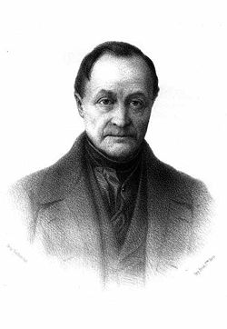
Исидор Мари Огюст Франсуа Ксавье Конт 1798- 1857
«Курс позитивной философии» (1830—1842)
«Система позитивной политики» (1851—1854).
Тезис :
наука и ее законы призваны отвечать не на вопрос «почему», а на вопрос «как».

Slide 11
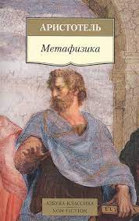

«Метафизика»
как учение о сущности явлений,
об их началах и причинах,
не имеет смысла.
Место метафизики должна занять позитивная философия.
философы словно «чужаки».
Упрек публики: философия занимается зряшными делами; это случай Фалеса.
Упрек власти: она как источник анархизма, критики, недовольства — разрушает общество; это случай Сократа.
Упрек коллег-ученых: философия — «мутная», мешает ясному мышлению (Ньютон: «физика, бойся метафизики»).

Slide 12
Наблюдения
Эксперимент
и никаких других авторитетов для науки быть не должно.
Все наши умозрения, как индивидуальные, так и
родовые, неизбежно проходят три ступени:
теологическую, метафизическую и научную.

Slide 13
Огюст Конт (1798—1857) «Курс позитивной философии» 1842 г. Три стадии интеллектуальной эволюции человечества: 1. Теологическая - все явления объясняются на основе религиозных представлений, вера, мистическое подменяет рациональное ; 2. Метафизическая (философская) стадия заменяет сверхъестественные факторы в объяснении природы сущностями, причинами, знанием о всеобщем; 3. Позитивная (положительная) или научная, на которой возникает наука об обществе (социология), а все науки изучают явления в их конкретно-чувственной данности человеку, не пытаясь проникнуть в сущность, познать причины.

Slide 14
В продолжение темы о постепенном интеллектуальном развитии Конт разработал иерархию наук, основанную на их предметном содержании, логической и исторической последовательности.
В соответствии с «убывающей общностью и независимостью» и возрастающей «сложностью» и спецификой предмета изучения он выстраивает следующую последовательность:
математика, астрономия, физика, химия, физиология, социальная физика (разработка самого Конта, включает в себя социальную статику, изучающую структуру общественной организации (порядок), и социальную динамику, исследующую условия развития общества (прогресс).

Slide 15
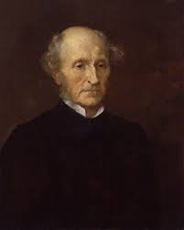

Джон Стюарт Милль (1806 - 1873)
«Система логики» (1843).
Невозможно получение «абсолютного знания» о сущности вещей.
Все, что люди могут знать о мире, сводится к испытываемым ими ощущениям.
Но эти ощущения отнюдь не раскрывают внутренней природы вещей:
«восточный ветер не похож на ощущение холода, ожог не похож на пары кипящей воды. Почему же материя должна походить на наши ощущения?».
Разработал индуктивную логику, которую трактовал как общую методологию наук.

Slide 16
Милль, следуя Ф. Бэкону, разрабатывал методику исследования причинно-следственных связей. Он считал, что если тщательно провести наблюдение, а затем сопоставить взаимозависимости явлений, то всегда можно выявить причинно-следственную связь. Именно так устанавливаются научные законы.
Общие понятия получают благодаря абстракциям, они нужны в качестве памятных записей, в реальности им не соответствуют какие-либо сущности.
Все научные предложения получаются благодаря индукции. Подлинный смысл дедукции как якобы совершающегося доказательства от общего к частному на самом деле сводится к индукции, к движению от частного к частному.

Slide 17
индукция (Способ рассуждения от частных фактов, положений к общим выводам).
В рамках индуктивистской модели познания 4 «метода опытного исследования»:
сходства («если два или более случая подлежащего исследованию явления имеют общим лишь одно обстоятельство, то это обстоятельство … есть причина (или следствие) данного явления»,
различия («если случай, в котором исследуемое явление наступает, и случай, в котором оно не наступает, сходны во всех обстоятельствах, кроме одного, встречающегося лишь в первом случае, то это обстоятельство … есть следствие, или причина, или необходимая часть причины явления»),
остатков («если из явления вычесть ту его часть, которая, как известно из прежних индукций, есть следствие некоторых определенных предыдущих, то остаток данного явления должен быть следствием остальных предыдущих»),
сопутствующих изменений («всякое явление, изменяющееся определенным образом всякий раз, когда некоторым особенным образом изменяется другое явление, есть либо причина, либо следствие этого явления, либо соединено с ним какою-либо причинною связью»).

Slide 18
Допустим, проведено наблюдение двух явлений х1 и х2 и установлено их сходство F, т.е. найден закон F (х1, х2). Если теперь в поле зрения исследования попадает явление х3, схожее c х1 и х2, то на него распространяется закон F (х1, х2), т.е. получается закон F (х1, х2, х3). Кажется, что х3 выведено из закона F, но в действительности никакого вывода не было, просто в одну группу были объединены схожие явления. То есть имела место расширяющая индукция. Логические дедукции есть частные случаи индукции.

Slide 19
Вроде бы со сведением дедукции к индукции все обстоит вполне благополучно, но в моральных науках (так выражался Милль) есть одна сложность – речь идет не о том, что есть и будет, а о том, что должно быть.
Перед "гильотиной Юма" приходится признать бессилие науки. Что должно быть невозможно установить научно. Поэтому все моральные науки, в том числе и политическая экономия, являются в определенном роде не только науками, но и... искусствами.

Slide 20
"Искусство ставит цель, которую нужно достичь, определяет эту цель и передает науке. Наука принимает ее, рассматривает как явление или факт, подлежащий изучению, а затем, разобрав причины и условия этого явления, отсылает его обратно искусству, с теоремою относительно того стечения обстоятельств, которым оно причинно обусловлено".
Что касается целей, то они устанавливаются не произвольно, а в соответствии с некоторым принципом, который получают опять же из опыта. Главный принцип методологии есть "содействие счастью человечества или, скорее, всех чувствующих существ".

Slide 21
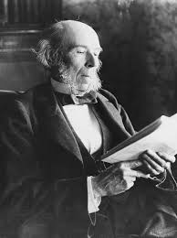
Герберт Спенсер (1820 - 1903)
Основные труды:
“Социальная статика” (1851);
“Системы синтетической философии” (1858);
“Основные начала” (1862);
“Основания биологии” (1864-1867);
“Основания психологии” (1870-1872);
“Основания социологии” (1876-1896);
“Основания этики” (1879-1893);
“Социология как предмет изучения” (1903).
Эволюционизм — направление в антропологии и этнографии, сторонники которого предполагали существование универсального закона общественного развития, заключающегося в эволюции культуры от низших форм к высшим, от дикости к цивилизации и т. д.

Slide 22
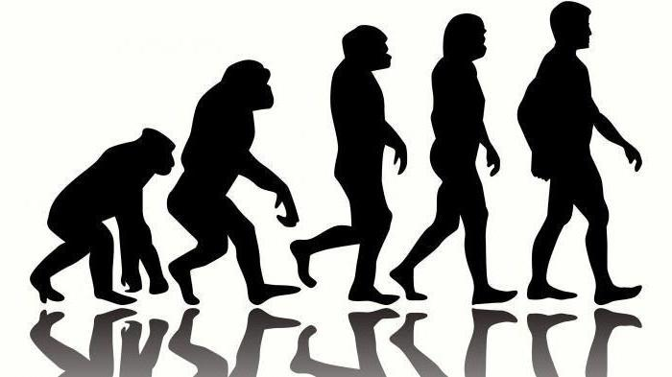
1. Существует универсальный закон развития человеческих культур.
2. Человеческий род един, поэтому все люди имеют примерно одни и те же умственные способности и в сходных ситуациях будут принимать примерно аналогичные решения, что в свою очередь определяет единообразие культуры на сходных ступенях развития;
3. В человеческом обществе имеет место непрерывное развитие, то есть прямолинейный процесс перехода от простого ко все более сложному.
4. Развитие любого культурного элемента изначально предопределено, так как его более поздние формы формируются и зарождаются в более ранних. При этом развитие любой культуры многоступенчато, а ступени и стадии развития едины для всех культур в мире.
5. Культурные различия народов вызваны их различными ступенями развития, а все народы и все культуры соединены между собой в один непрерывный и прогрессивно развивающийся эволюционный ряд.
6. Первобытное общество имело единые для всех народов социальные, культурные и экономические модели.

Slide 23
СОЦИОЛОГИЧЕСКИЕ ИДЕИ Г.СПЕНСЕРА
Социальные организмы — это вершина природной эволюции. В социальном организме Спенсер выделяет внутреннюю подсистему, которая ведает сохранением организма и адаптацией к условиям окружающей среды, и внешнюю, функциями которой являются регулирование и контроль взаимоотношений организма с внешней средой. Имеется и промежуточная подсистема, ответственная за коммуникацию между первыми двумя. Общество в целом у Герберта носит системный характер.
Каждый социальный организм состоит из трех основных органов (систем):
1) производственного (сельское хозяйство, рыболовство, ремесло);
2) распределительного (торговля, дороги, транспорт и т. и.);
3) управленческого (старейшины, государство, церковь и т.п.).
Большую роль в социальных организмах играет управленческая система, определяющая цели и координирующая остальные органы. Таким образом, Спенсер одним из первых дал достаточно четкую структурно-функциональную характеристику социальных организмов: стран, регионов, поселений.

Slide 24
Механизм социальной эволюции включает три фактора:
люди изначально неравны по своим характерам, способностям, условиям жизни, в результате чего возникает дифференциация ролей, функций, власти, собственности, престижа;
существует тенденция к усилению специализации ролей, росту социального неравенства (власти, достатка, образования);
общество делится на экономические, политические, национальные, религиозные, профессиональные и т. п. классы, что вызывает его дестабилизацию и ослабление.

Slide 25
Философия занимается феноменами, имеющими чувственный характер и поддающихся систематизации. Эти феномены обусловлены нашими познавательными способностями, но они суть проявления не данного в познавательном опыте.
"Любая история чего-либо, — писал Спенсер, — должна включать свое появление из невоспринимаемого и исчезновение в невоспринимаемое".
Наличие Непознаваемого свидетельствует, что первые причины недоступны интеллекту. Разница между подходом философии и науки, по Спенсеру, чисто количественная, зависящая от степени обобщения ими феноменальных данных.
Философия оказывается полностью объединенным знанием. Она подразделяется на общую философию и философию специальную. Первая призвана прояснять главные понятия, т.е. осуществлять концептуальный анализ. Вторая согласует эти понятия с опытными данными разных предметных областей, т.е. интерпретирует их.

Slide 26
Второй позитивизм/махизм/эмпириокритицизм появился в результате
поиска путей разрешения «кризиса в физике» в конце XIX в.
Каскад открытий в конце XIX — начале XX в.
1896 — А. Беккерель. Открытие самопроизвольного излучения энергии из урановой соли.
1898 — П. Кюри и М. Склодовская-Кюри нашли, что радий также испускает беккерелевы лучи. Это явление получило название радиоактивности.
1911 — Э. Резерфорд предложил планетарную модель атома.
1913 — Н. Бор разработал, квантовую теорию атома. Электрон излучает или поглощает энергию при переходе с орбиты на орбиту. Эта модель получила название «модель Резерфорда-Бора».
1905 — А. Эйнштейном создана специальная теория относительности.
1920-е гг. — создана общая теория относительности.
І924 — JI. де Бройль формулирует единый закон, согласно которому материальные образования обладают и корпускулярными, и волновыми свойствами. Гйпотеза Луи де Бройля составила основу квантовой механики. Объекты микромира отличаются кор- пускулярно-волновой двойственностью. Движение подчиняется законам квантовой механики.
В. Гейзенберг формулирует соотношение неопределенностей, то есть определяет меру применимости законов механики к микромиру.
Требовались новые методологические основы.

Slide 27
Идейными предшественниками махизма являлись агностики XVIII века Джордж Беркли и Дэвид Юм, вполне определенно высказывавшиеся на предмет невозможности определить источник наших ощущений, которые только и даны нам в процессе познания.
Ощущения являются единственным источником нашего познания, нет смысла измышлять метафизические сущности и понятия, которые гипотетически могли бы обусловливать наш эмпирический опыт.
Мир – множество комплексов ощущений, и задача науки состоит в том, чтобы описывать эти ощущения и фиксировать функциональные, а также логические связи между ними.

Slide 28
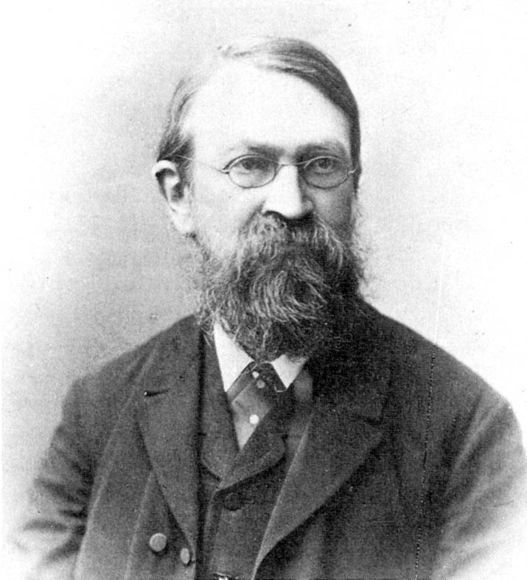
Эрнст Мах (1838 - 1916 )
Основные работы:
«О цвете двойных звёзд на основании принципа Доплера» (1861)
«Объяснение музыкальной теории Гельмгольца» 1866),
«История и корень принципа сохранения работы» (1872)
«Механика: Историко-критический очерк её развития» (1883)
«Анализ ощущений» (1886).

Slide 29
Термин «эмпириокритицизм»
введен Р. Авенариусом
означает критику опыта.
Научный опыт
необходимо очистить от метафизических сущностей, абстракций,
философских категорий (причинность, субстанция, необходимость, материя и т.п.)

Slide 30
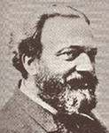
Рихард Авенариус
Родился в Париже в 1843 г.,
учился в Лейпциге и Берлине.
В 1876 г. начал издавать вместе с В. Вундтом «Трехмесячник научной философии», оказавший заметное влияние на культурную жизнь Германии.
С 1877 г. и до самой смерти, последовавшей в 1896 г., он преподавал «индуктивную философию» в Цюрихском университете.
В 1876 г. опубликована «Философия как мышление о мире по принципу наименьшей траты сил» и «Критика чистого опыта» (1888—1890), а также «Человеческое понятие о мире» (1891).

Slide 31

Авенариус за отправной пункт познания принимает не мышление или субъект, не материю или объект, а опыт в том виде, в каком он непосредственно познается людьми, а потому метод Авенариуса заключается в чистом описании эмпирически данного.

Slide 32
Что есть опыт?
Опыт есть непрерывная цепь жизненных реакций организма на среду.
Реальны все виды опыта, включая сновидения и бред безумца.
Индивид и среда противоположны, но обе реальности принадлежат одному опыту. «Когда, например, говорят: "Я вижу дерево", — это значит: "Я и дерево есть содержание одной и той же данности".
Опыт - взаимодействие среды и нервной системы индивида.
Это биологическое событие, состоящее из элементов (например, «зеленое», «холодное», «горячее», «твердое», «мягкое» и т. д.) и характеристик («приятное», «неприятное», «красивое», «безобразное» и т. д.).
Трактовка теоретической и практической деятельности как модификаций центральной нервной системы.

Slide 33
Теоретические законы
должны быть,
сжатой сводкой опытных данных,
способом их упорядочивания.
Непосредственная фиксация наблюдений –о прямое описание,
в результате него образуются опытные факты,
косвенные описания наблюдений – это теории. наблюдениями.

Slide 34
Не тела вызывают ощущения,
а совокупность ощущений образуют тела.
Задача науки – их описание.

Slide 35
«Принципиальная координация» субъекта и объекта.
Не существует объекта без субъекта
не существует субъекта без объекта.

Slide 36
Познание Авенариус рассматривает как особый аспект жизнедеятельности,
жизнь - процесс накопления и расходования энергии.
Выживание организмов
зависит от их способности минимизировать затраты энергии в процессе адаптации к среде,
экономно расходовать свои энергетические запасы.

Slide 37
В основе жизни лежит принцип наименьшей траты сил
Познание - аспект жизни,
принцип наименьшей траты сил распространяется на познавательные процессы.
В познании он выступает в форме принципа экономии мышления.

Slide 38
Авенариуса, желавшего быть выше материализма и идеализма, критиковали позже философы почти всех направлений.
В. Вундт (1832- 1920) — немецкий врач, физиолог, психолог и лингвист,специализировался в области экспериментальной психологии обвинил его в материализме,
Э. Гу́серль (1859-1938) — немецкий философ, основатель феноменологии.) - счел неприемлемым его психологизм,
В.Ленин заклеймил Авенариуса как идеалиста.
Авенариус предвосхитил кибернетическую теорию моделирования (Кибернетическая модель отражает поведение объекта при различных воздействиях, то есть отражает некоторые информационные процессы управления и поведения объекта.), общую теорию систем (изучает различные явления, отвлекаясь от их конкретной природы, и основывается лишь на формальных взаимосвязях между различными составляющими их факторами и на характере их изменений под влиянием внешних условий)

